Slide 1

Региональная общественная организация
«АССОЦИАЦИЯ ВЫПУСКНИКОВ
ПРЕЗИДЕНТСКОЙ ПРОГРАММЫ
Тюменской области»
2015 г.

Slide 2
Миссия
«Мы - общественная организация, объединяющая деловых, социально активных людей Тюменского региона, которые стремятся к общению, обучению, самореализации и воплощают социально-значимые проекты, изменяющие жизнь к лучшему»

Slide 3

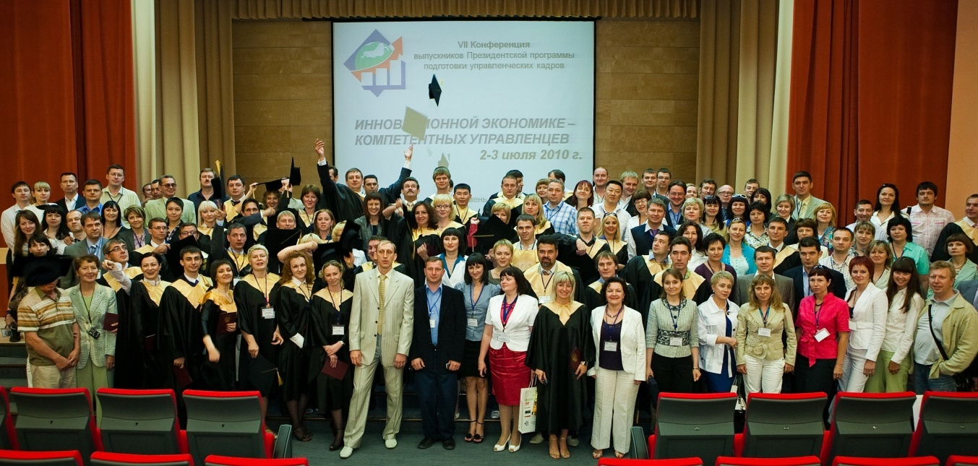
Региональная общественная организация
«АССОЦИАЦИЯ ВЫПУСКНИКОВ ПРЕЗИДЕНТСКОЙ ПРОГРАММЫ Тюменской области»
Дата образования:
28.04.2004 г
Количество членов АВПП:
на 24.04.2015 г.
137 человек

Slide 4
Организационная структура
Почетные члены АВПП
Медведев С.
Пряженникова Л.
Симонова Л.
Президиум
17(19) чел.
Ревизионная комиссия
Барейша С.
Свадьбина Э.
.
Президент
Змановский Д.
Вице-президент
Римкувене Т.
Комитет
«Жизнь без границ»
Овчинникова Л.
Комитет по информационному сопровождению деятельности АВПП
Силич О.
Комитет по клубной деятельности
Шихова И.
Секретарь
Кузеванова А.
Бухгалтер Свадьбина Э.

Slide 5
Члены АВПП
13 чел. - принято в члены АВПП
28 чел. - исключены из членов АВПП
35% - членов являются активными участниками мероприятий

Slide 6
Задачи 2014-2015г.
1. Организационные задачи:
Реализация стратегии до 2016г. – развитие социальных проектов, деловых проектов и форм общения и взаимодействия членов АВПП
Обеспечить приток новых членов, удержание старых
Поддержать организацию набора на Программу в качестве посредника между Департаментом ИПиПП и Вузами

Slide 7
Задачи 2014-2015г.
2. Финансовые задачи:
Обеспечить безубыточность мероприятий
Обеспечить собираемость членских взносов
Найти источник дополнительных доходов (проект, мероприятие)

Slide 8
НАПРАВЛЕНИЯ РАБОТЫ АВПП
Организационные мероприятия
Связи с общественностью и общественными организациями
Взаимодействие с органами власти
Обучение и карьера
Клубная деятельность
Социальные программы

Slide 9
Направление
Организационные мероприятия
Общее отчетно-выборное собрание членов АВПП
Ведение и обновление сайта АВПП
Информационные рассылки членам АВПП
Участие в наборе и отборе на Программу 2014-2015 гг.
Участие в ГАК

Slide 10
Направление
Организационные мероприятия
Общее отчетно-выборное собрание членов АВПП
25.04.2014
Присутствовало – 21 чел.

Slide 11
Направление
Организационные мероприятия
Участие в наборе и отборе на Программу
2014-2015 гг.
АВПП оказывает информационно-консультационную поддержку набора на Программу

Slide 12
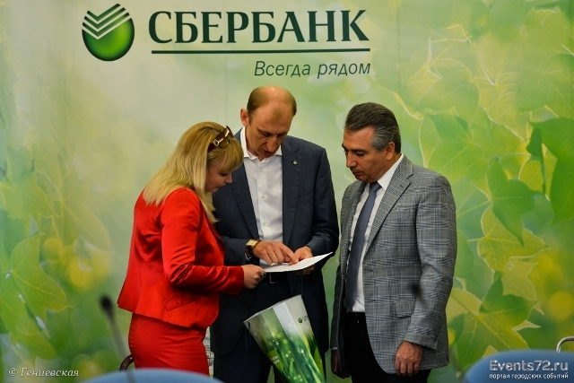
Направление
Связи с общественностью и общественными организациями
Контакты с региональными общественными организациями
«Опора России», «Деловая Россия», «Торгово-промышленная палата
Тюменской области»

Slide 13
Направление Взаимодействие с органами власти
Президент АВПП входит в состав:
Совета по развитию малого и среднего предпринимательства в Тюменской области
Координационного совета по развитию малого и среднего предпринимательства в Тюмени
Экспертного совета АСИ
Октябрь 2014 - законодательная инициатива. Подписано коллективное письмо об объявлении моратория на ухудшения для бизнеса

Slide 14
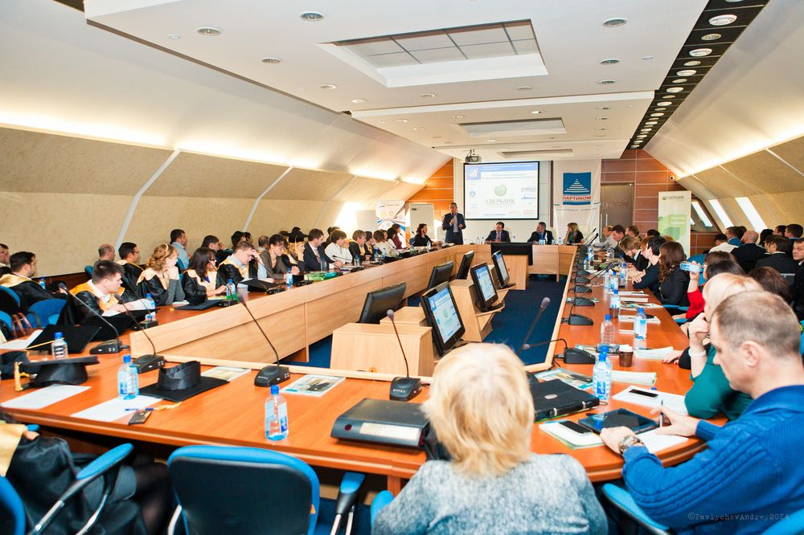
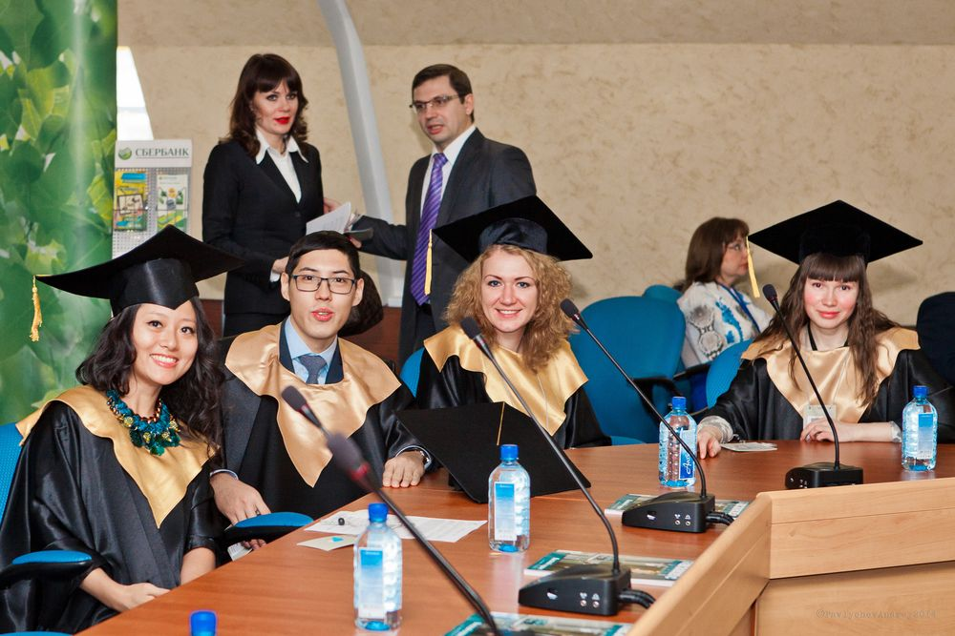
Направление
Обучение и карьера
Конференция АВПП «Россия и мировые процессы. К чему готовиться региональному бизнесу".
7.11.2014
Присутствовало – 105 чел.

Slide 15
Направление
Обучение и карьера
Партнерские программы:
- Участие членов АВПП в Губернаторских чтениях:
1. «Глобальные вызовы для России: мифы и реальность» - 11.03.2014
2. «Финансы современной России: факторы риска, ресурсы устойчивости, перспективы развития» - 10.06.2014
- Обучающий семинар на тему: «Управление малым предприятием» - 17.10.2014
- Бизнес-тренинг «Личная эффективность предпринимателя и тайм-менеджмент руководителя» - 29.10.2014
- Мастер-класс Кристофа Деега «Тенденции развития предпринимательской культуры малого и среднего бизнеса в современной Германии» - 30.10.2014

Slide 16
Направление
Обучение и карьера
Партнерские программы:
- Конференция «Перспективы развития бизнеса тюменских производителей товаров и услуг, в том числе выхода на внерегиональные рынки» - 31.10.2014
- «Круглый стол» по вопросам экспорта продукции и осуществления валютного контроля для участников внешнеэкономической деятельности – 31.10.2014
- «Построение стратегии устойчивого роста бизнеса на примере взаимодействия с китайскими компаниями» -19.02.2015
- Круглый стол «Межрегиональное и приграничное сотрудничество с Республикой Казахстан» - 19.03.2015

Slide 17
Направление
Обучение и карьера
Партнерские программы:
- «Специфика осуществления экспортной деятельности на внерегиональных рынках» - 25.03.2015
- «Медиа и бизнес: построение успешной информационной стратегии» - 22.04.2015
Обучающие мероприятия партнеров:
Мастер-классы:
- «Лидерство и власть как ресурсы руководителя» - 22.01.2015
- «Тайм-менеджмент: управление временем» - 12.02.2015
- «Деловые переговоры» - 26.02.2015
Ведущий –Т. Римкувене

Slide 18
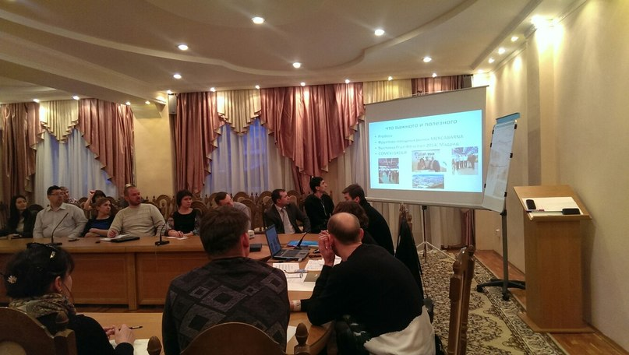
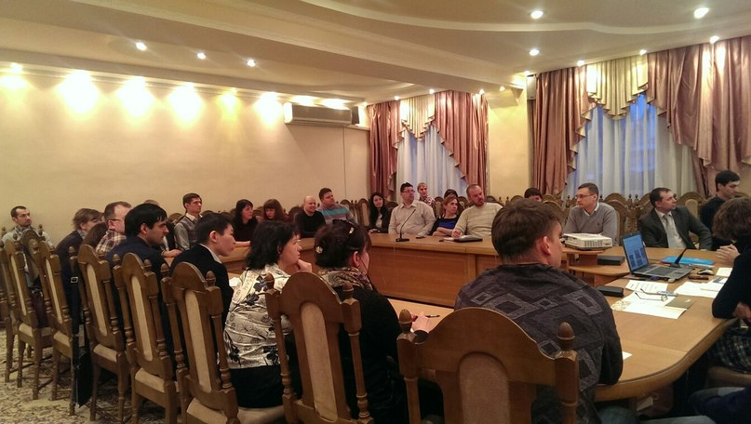
Направление
Обучение и карьера
Круглый стол «Зарубежные стажировки Президентской программы»
3.03.2015
Присутствовало – 41 чел.

Slide 19
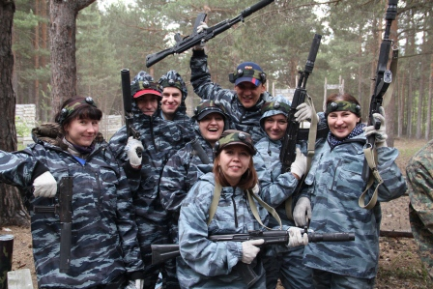
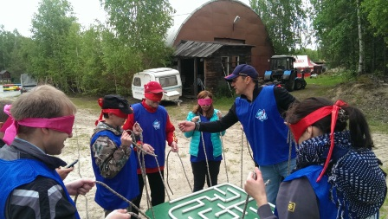
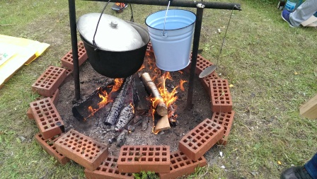
Направление
Клубная деятельность
«Зарница»
7.06.2014
Участвовали- 30 чел.

Slide 20
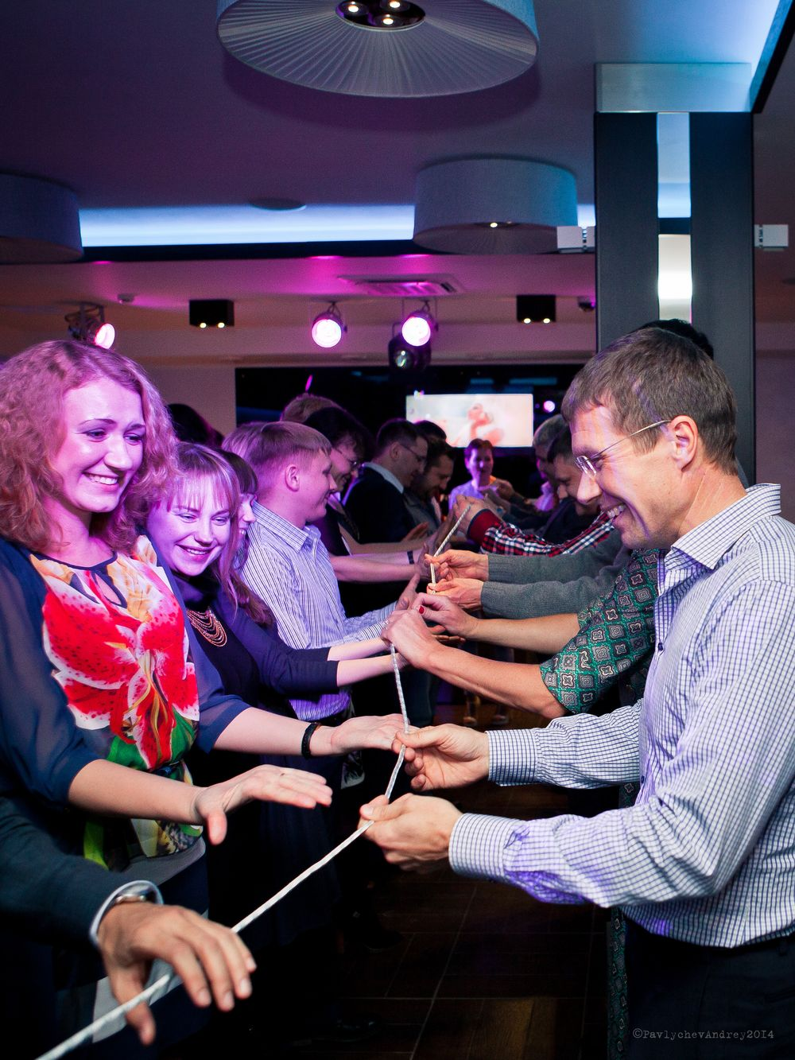
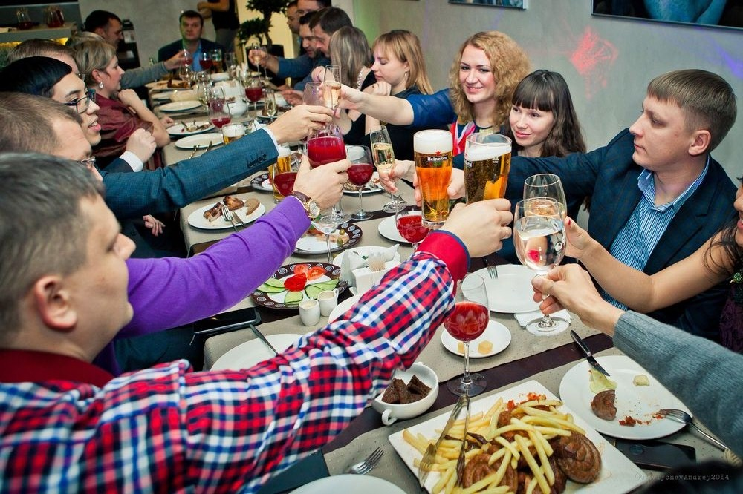
Направление
Клубная деятельность
«Oktoberfest» (банкет после Конференции)
07.11.2014
Присутствовало- 67 чел.

Slide 21
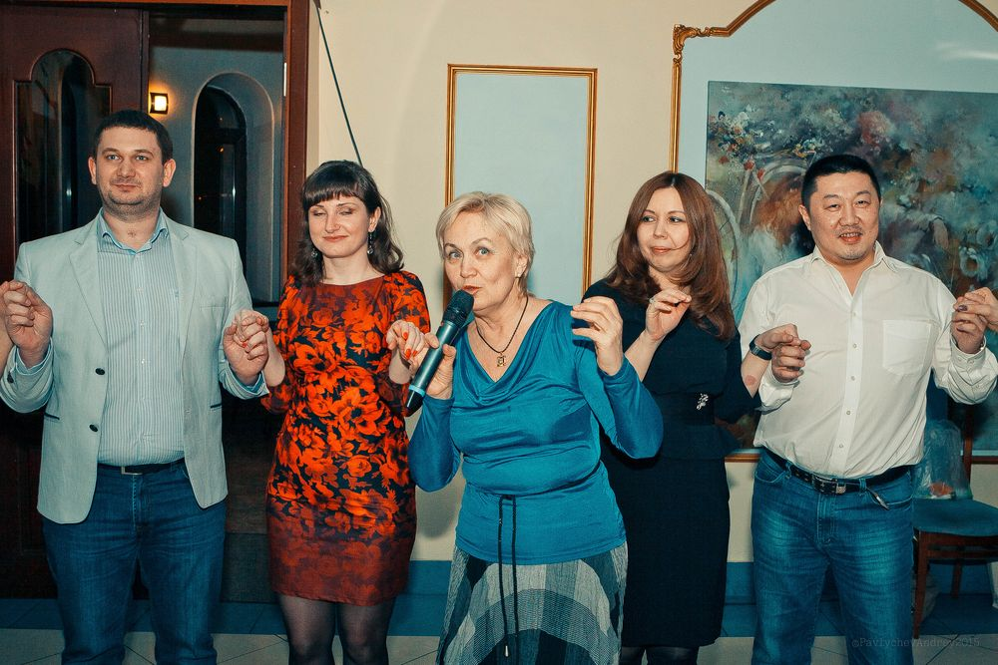
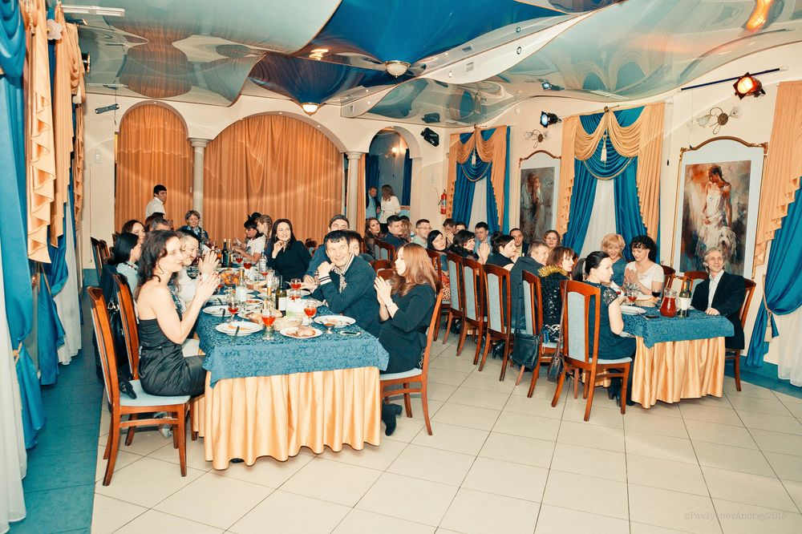
Направление
Клубная деятельность
«Новый год по - президентски!»
30.01.2015
Присутствовало- 45 чел.

Slide 22
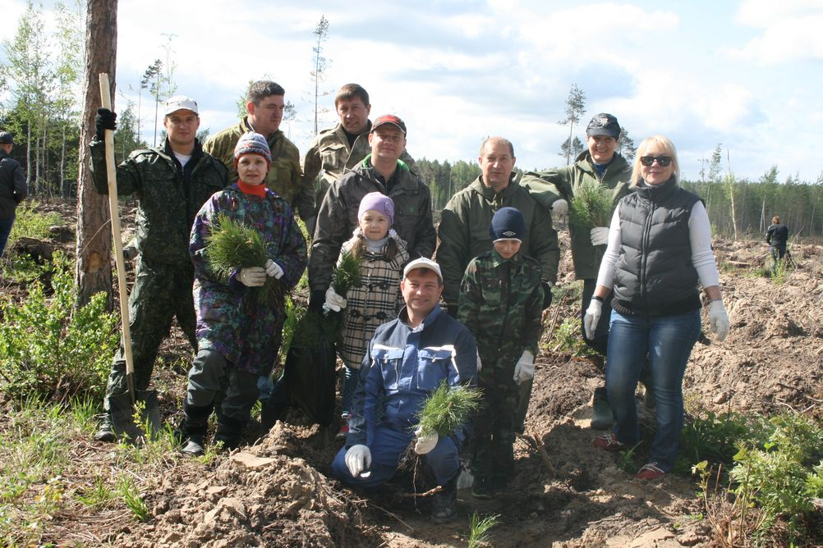
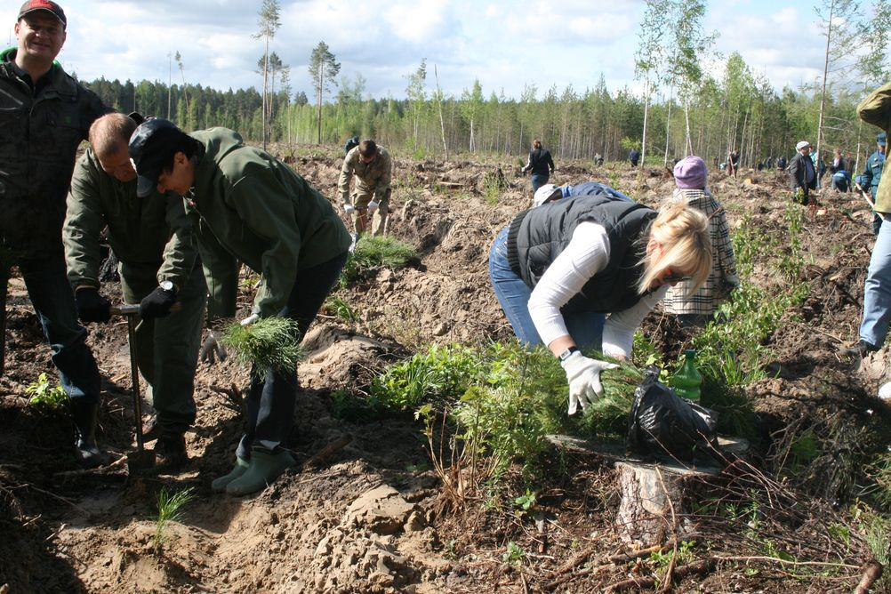
Направление
Клубная деятельность
Комитет «Жизнь без границ»
«День посадки леса»
17.05. 2014

Slide 23
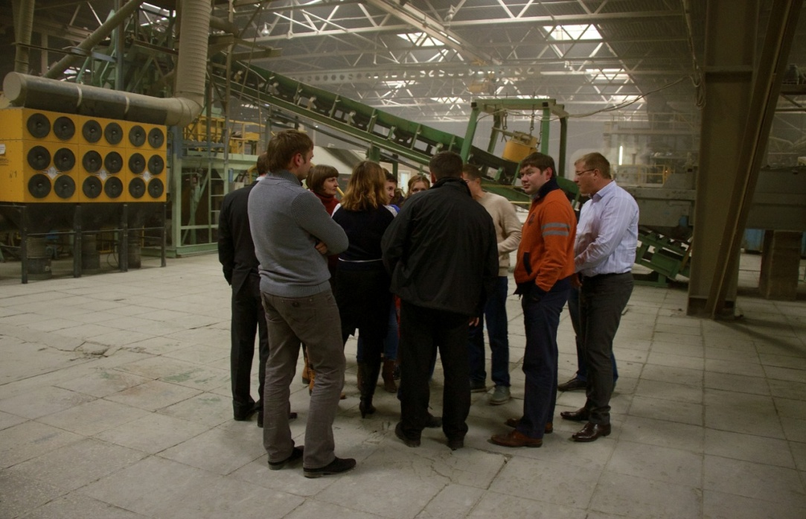
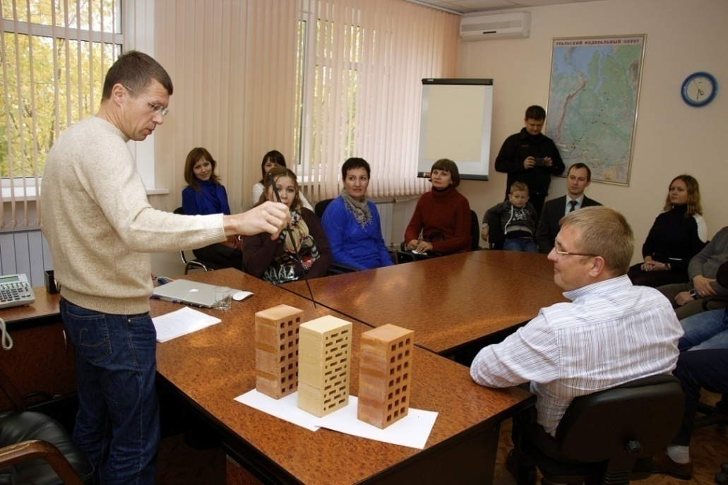
Направление
Клубная деятельность
Комитет «Жизнь без границ»
Экскурсия на «Винзилинский завод керамических
стеновых материалов»
18.09.2014
Участвовали-13 чел.

Slide 24
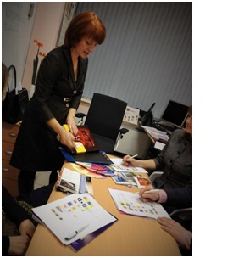
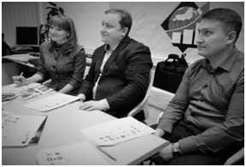
Направление
Клубная деятельность
Комитет «Жизнь без границ»
Семинар «Имидж делового человека»
5.12.2014
Семинар «Голос»
16.12.2014

Slide 25
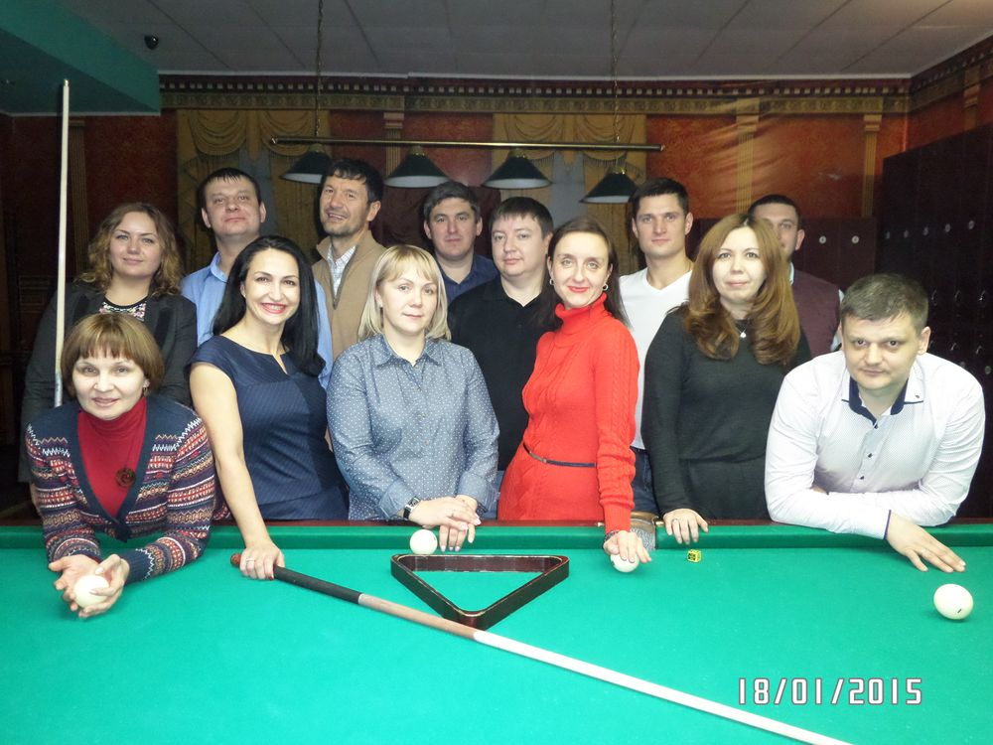
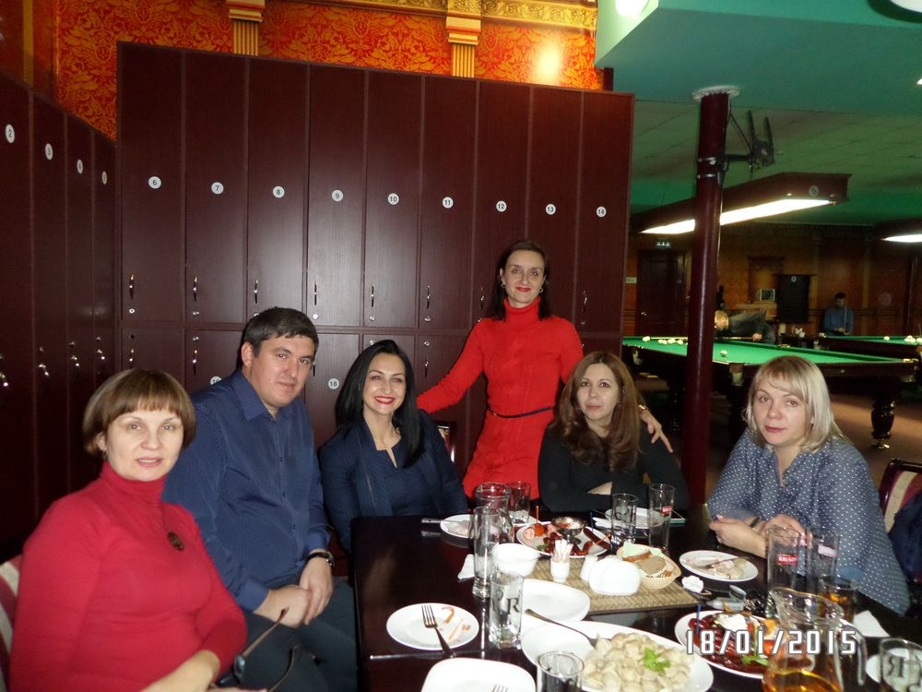
Направление
Клубная деятельность
Комитет «Жизнь без границ»
«Президентский турнир АВПП» по бильярду
19.12.2014

Slide 26
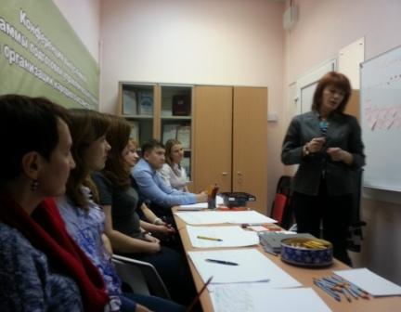
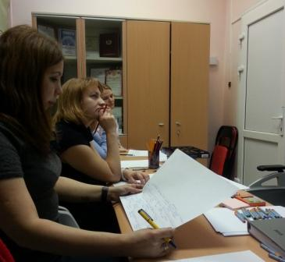
Направление
Клубная деятельность
Комитет «Жизнь без границ»
Семинар «ВАШ УВЕРЕННЫЙ ОБРАЗ» 19.02.2015

Slide 27
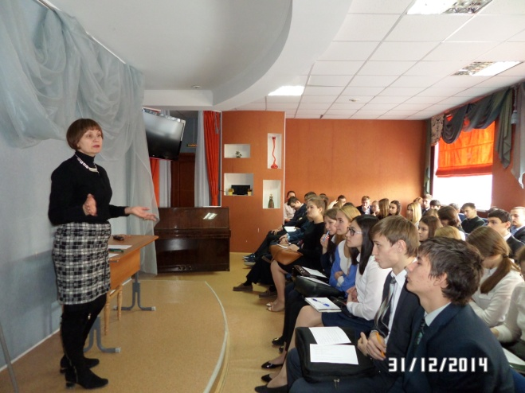
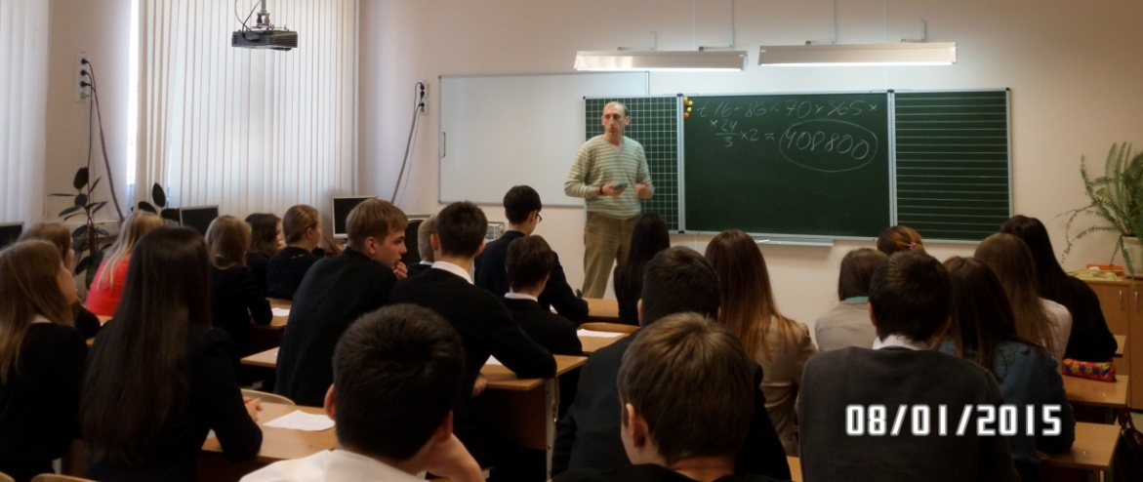
Направление Социальные программы
Проект для школьников «Стратегия жизни»
Проект «Стратегия жизни» действует с апреля 2011 года
В 2014-2015 учебном году в проекте участвуют 52 школы города и более 1000 школьников
Проведены 32 методических семинара членами АВПП
Проведены 95 мастер-классов в течении декабря 2014 –
апреля 2015, членами АВПП и приглашенными ведущими

Slide 28
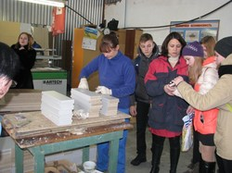
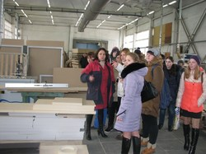
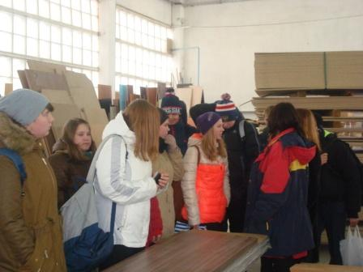
Направление Социальные программы
Проект для школьников «Стратегия жизни»
В октябре 2014 г. организованы 2 экскурсии:
на ДОК «Красный Октябрь» (производство мебели).
В апреле-мае 2015 г. запланированы 7 экскурсий:
3- на интернет-портал «МегаТюмень»,
2- МКУ «Тюменьгортранс», 2- «ДОК «Красный Октябрь»
15 мая 2015 г. для школьников состоится итоговый конкурс проектов-презентаций «Стратегия моей жизни. Все работы хороши».

Slide 29
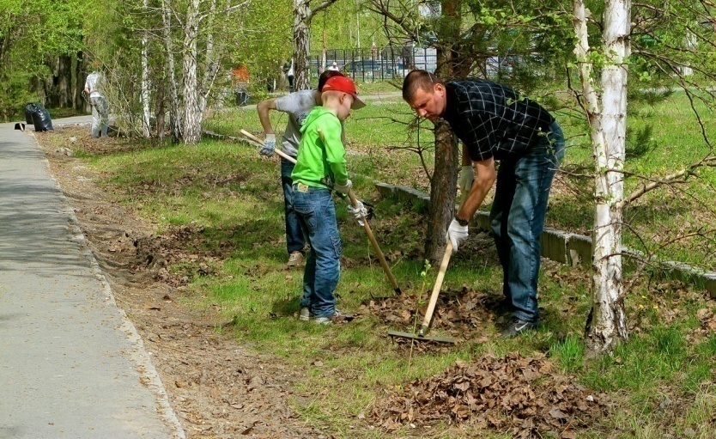
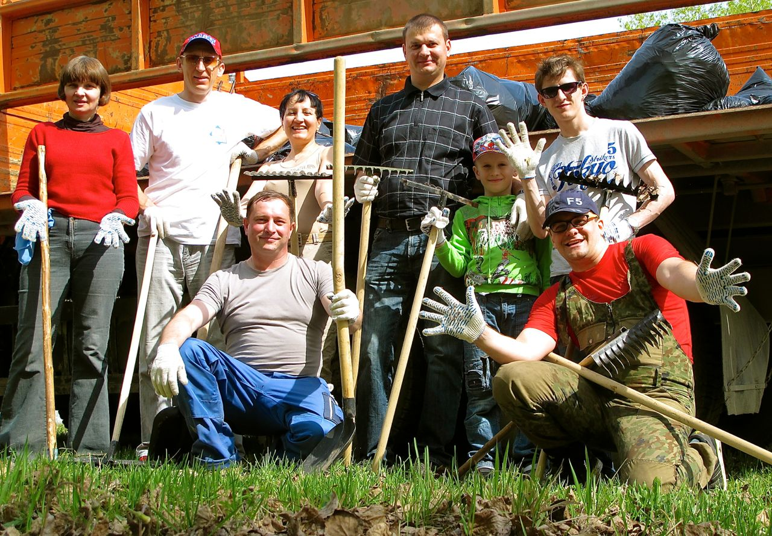
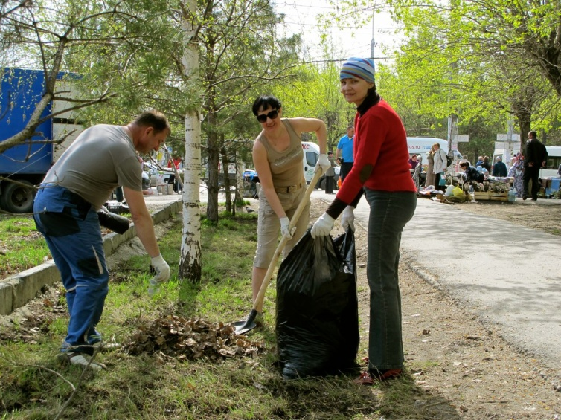
Направление Социальные программы
Субботник
11.05. 2014
Присутствовало- 9 чел.

Slide 30
Направление Социальные программы
Субботник!
25 апреля (суббота) в 11:00
  Место проведения:
  парковая зона на пересечении
  улиц Первомайская и Товарное шоссе,
  возле дома №58.
Автомобили можно припарковать на привокзальной площади.
Задача - уборка зеленой зоны от листвы и побелка деревьев на въезде в город с железнодорожного вокзала.

Slide 31
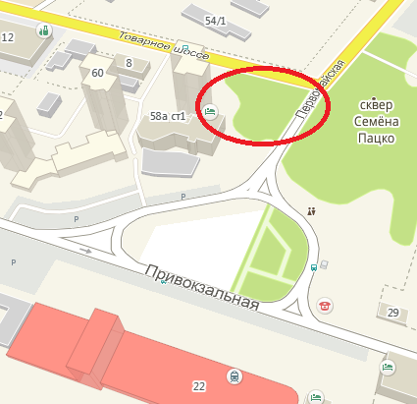

Slide 32
Членство в АВПП дает вам возможности:
Продолжить общение с одногрупниками, а также расширить круг делового общения, познакомившись с выпускниками прошлых лет
Организовать ваш досуг на высоком качественном уровне в кругу деловых активных людей
Оказаться в среде потенциальных сотрудников
и работодателей
Быть постоянно в курсе важных событий бизнес-среды города, региона
Использовать базу членов АВПП как базу потенциальных партнеров и клиентов

Slide 33
Членство в АВПП дает вам возможности:
Организовать свое развитие , участвуя в бизнес-обучении АВПП и постпрограммных мероприятиях
Повысить свой персональный имидж, статус,
как члена общественной организации
Получить рекомендации от общественной организации для развития карьеры
Оказаться в коммуникативной среде
в непосредственной близости к власти
Реализовать свою общественную активность участвуя в СОЦИАЛЬНЫХ ПРОЕКТАХ

Slide 34
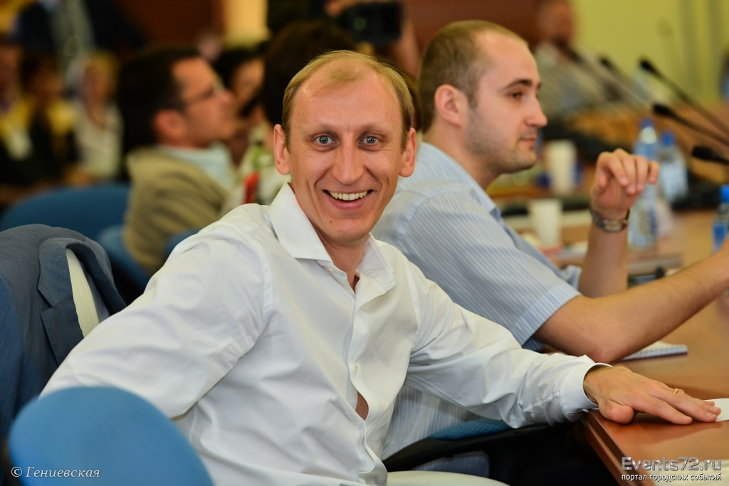
СПАСИБО ЗА ВНИМАНИЕ! www.avpp72.ru
Меняем жизнь – реализуем проекты!

